Slide 1
Erasmus+ praktikophold i Tyskland
Lise Juul Friis
Handelsgymnasiet, Nykøbing F.

Slide 2
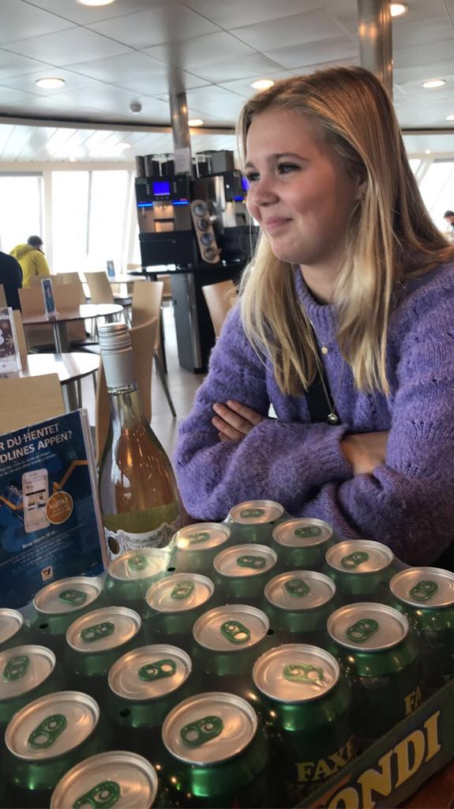
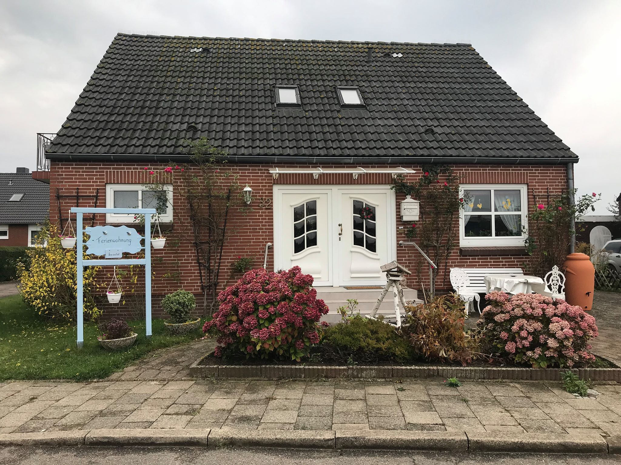
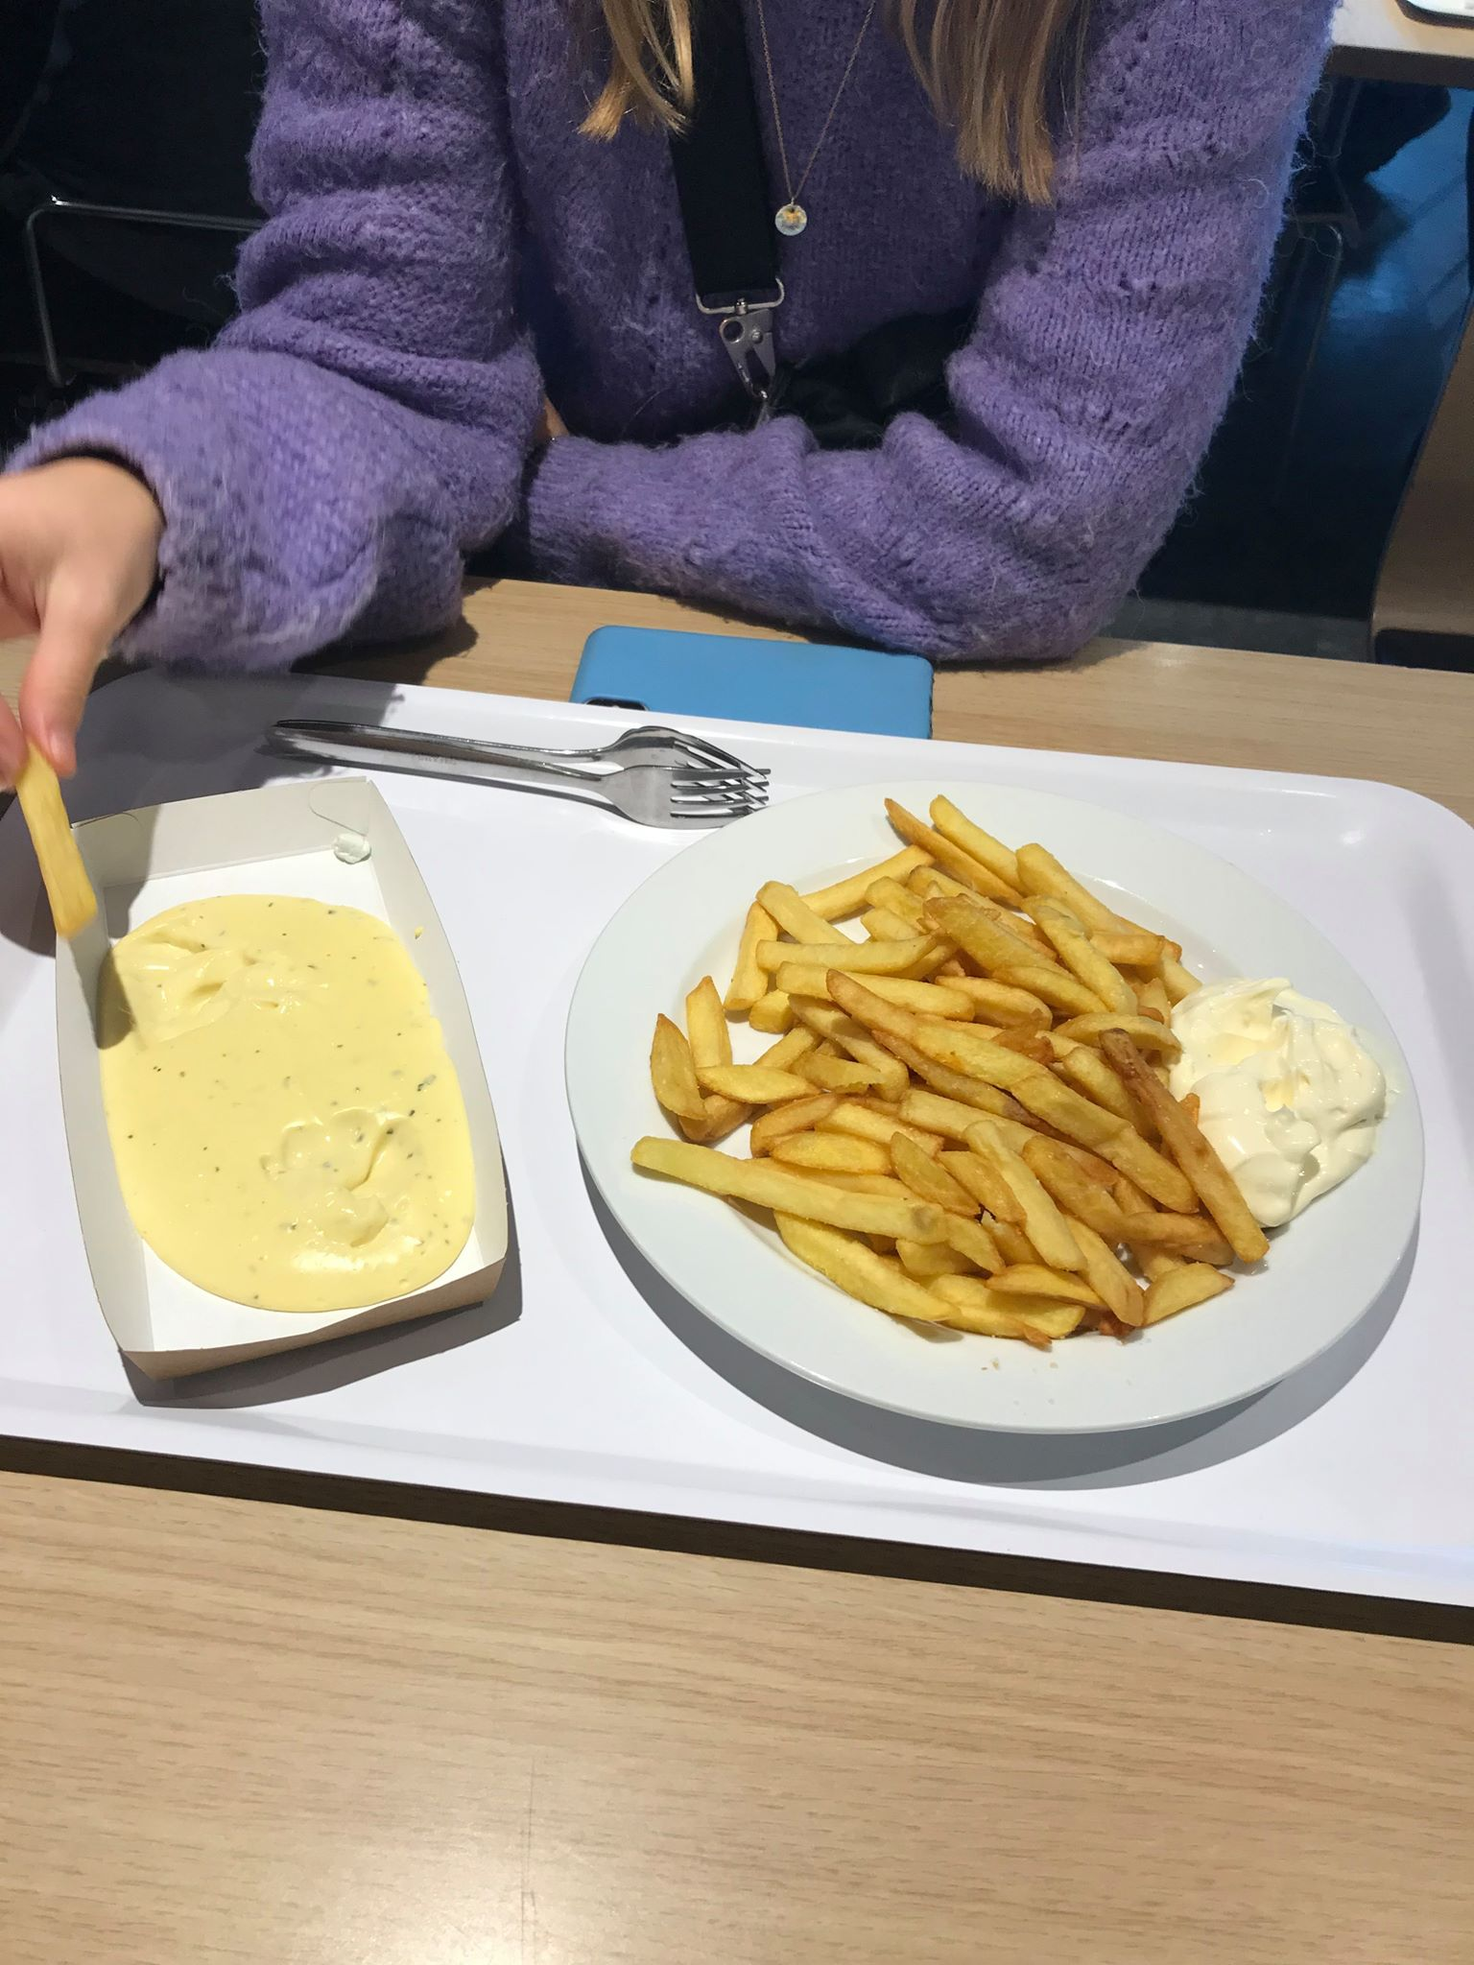
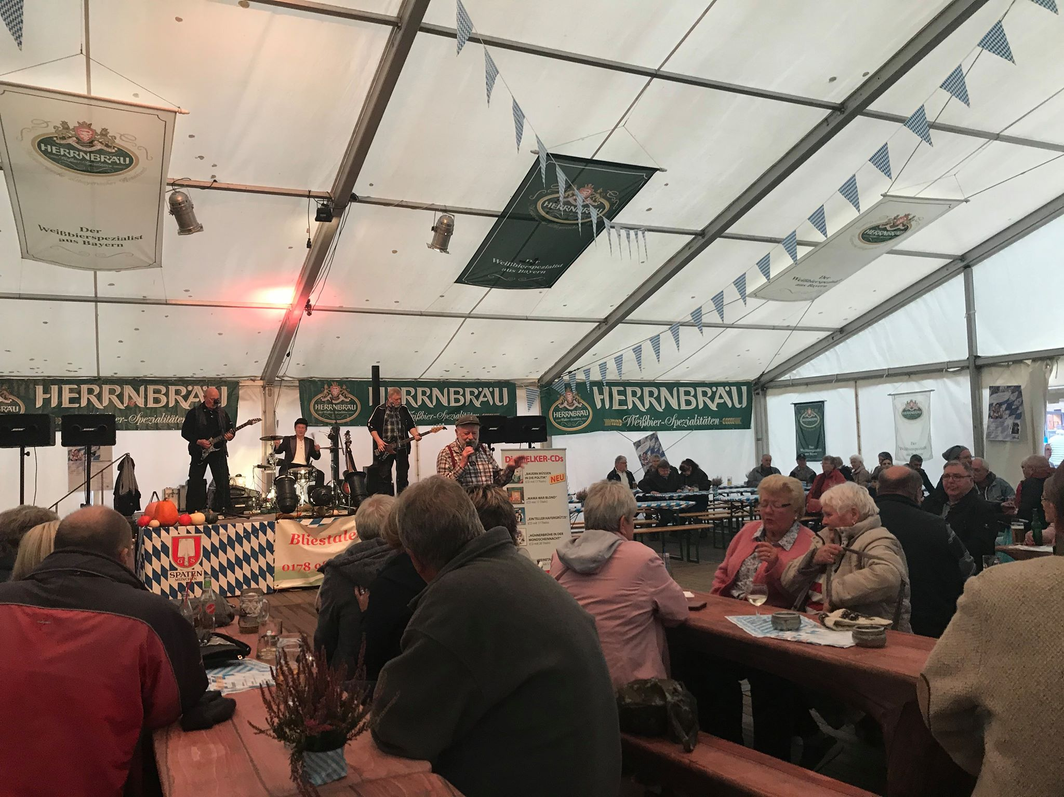
Søndag d. 13/10
I dag ankom vi til vores ferielejlighed omkring kl. 14. Vi blev modtaget og vist rundt af Frau Seydel (ejeren), hvorefter vi lige faldt lidt på plads. Senere på eftermiddagen gik vi ind til byen, for at se vores arbejdsplads, og få en fornemmelse af hvor vi var havnet. Vi spiste pandekager og drak en øl/drink oppe på “torvet”, hvor de fejrede oktoberfest - gang i den! Derefter gik vi ud og handlede ind, hvorefter vi gik hjem. Aftenen herhjemme er gået med at lave en aflevering, spise toast og slappe lidt af. Vi er rigtige glade for vores ferielejlighed, og det er en meget hyggelig by vi bor i.

Slide 3
Mandag d. 14/10
Vi startede dagen ud med en stille morgen med dejlig morgenmad, og en god morgentur til arbejde. Vi blev mødt af Herr Carbuhn som viste os hver vores vej til en afdeling af eget valg. Herefter blev vi vist rundt i Kaufhaus Stolz. Jeg har været i afdelingen for dametøj. Til at starte med skulle jeg følge efter en af de ansatte, men eftersom jeg ikke forstod hende så godt, og hun ikke forstod mig, var jeg lidt frustreret og på bar bund. I løbet af dagen kom jeg mere og mere ind i de forskellige arbejdsopgaver.
Der er meget af det de siger jeg ikke forstår, men i løbet af dagen blev det nemmere og nemmere at kommunikere. I slutningen af min vagt, var jeg blevet mere selvstændig ift. arbejdsopgaverne, men det har nok også noget at gøre med, at man lige skal i gang. Efter arbejde gik Sofia og jeg en tur i Fleggaard, efterfulgt af en tur på Maccen, da vi simpelthen var for trætte til selv at lave aftensmad efter vores første arbejdsdag på 9 timer. Herhjemme er aftenen gået med hygge og snacks:)

Slide 4
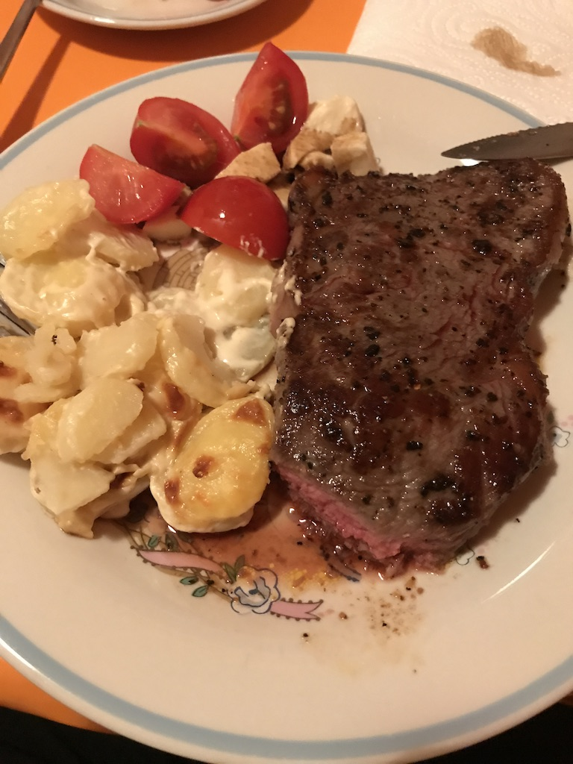
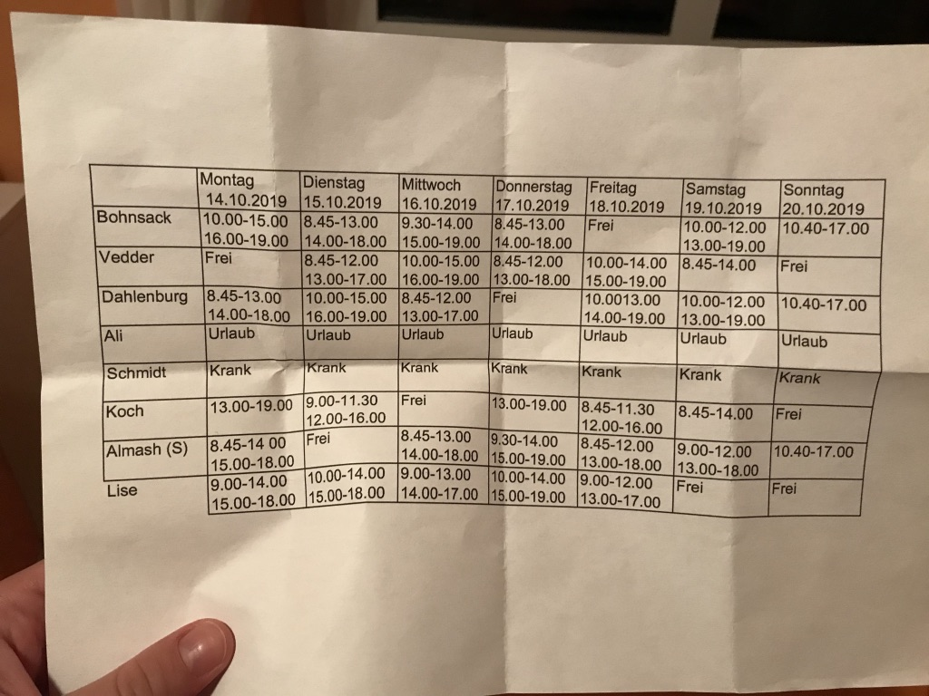
Tirsdag d. 15/10
Jeg startede dagen med at møde kl. 10, hvor arbejdsopgaverne derefter gik i gang. Jeg har i dag hjulpet min første tyske kunde med at finde en vare. Sofia og jeg havde pause samtidig, så vi gik op i restauranten og fik frokost der. Dagen gik meget bedre end den første dag. Det bliver nemmere at kommunikere med de andre ansatte, og man bliver mere selvstændig ift. arbejdsopgaver. Efter arbejde gik vi i Edka, og handlede ind til aftensmad. Det blev til store bøffer, flødekartofler og tomatsalat. Resten af aftenen hyggede vi og så film.

Slide 5
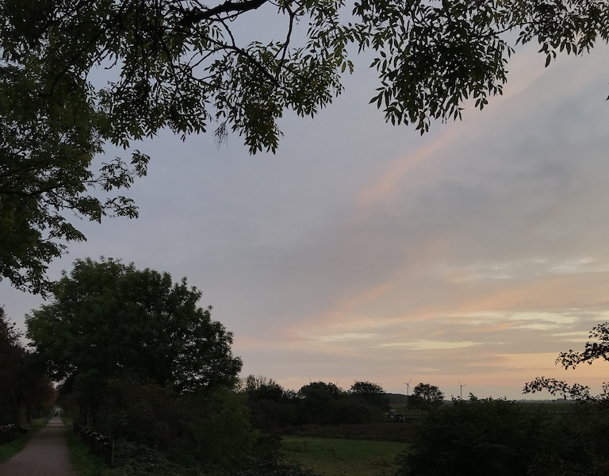
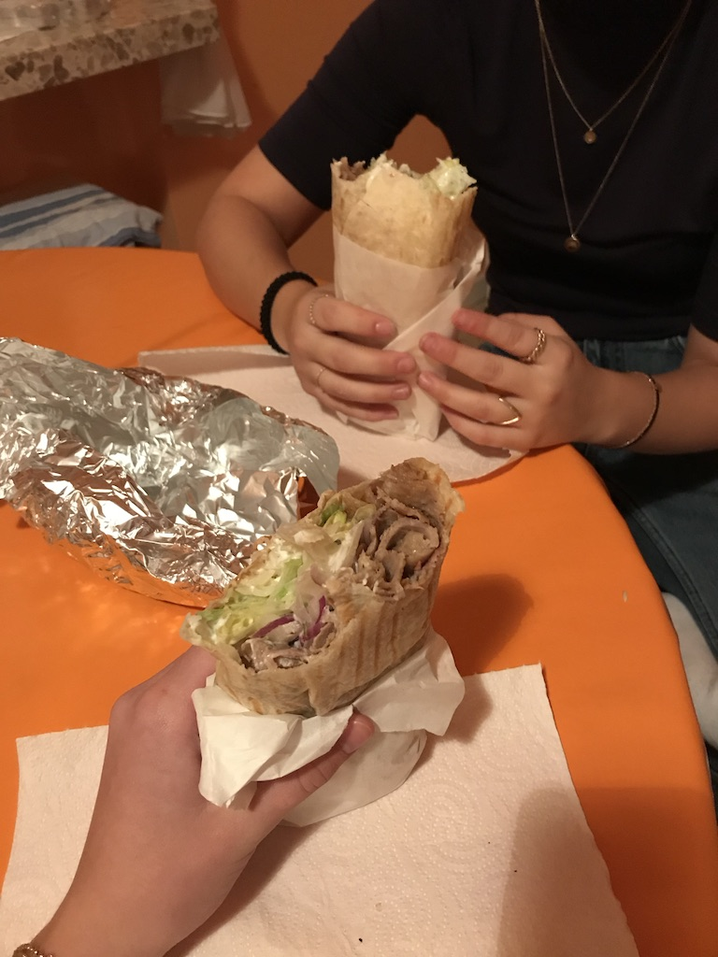
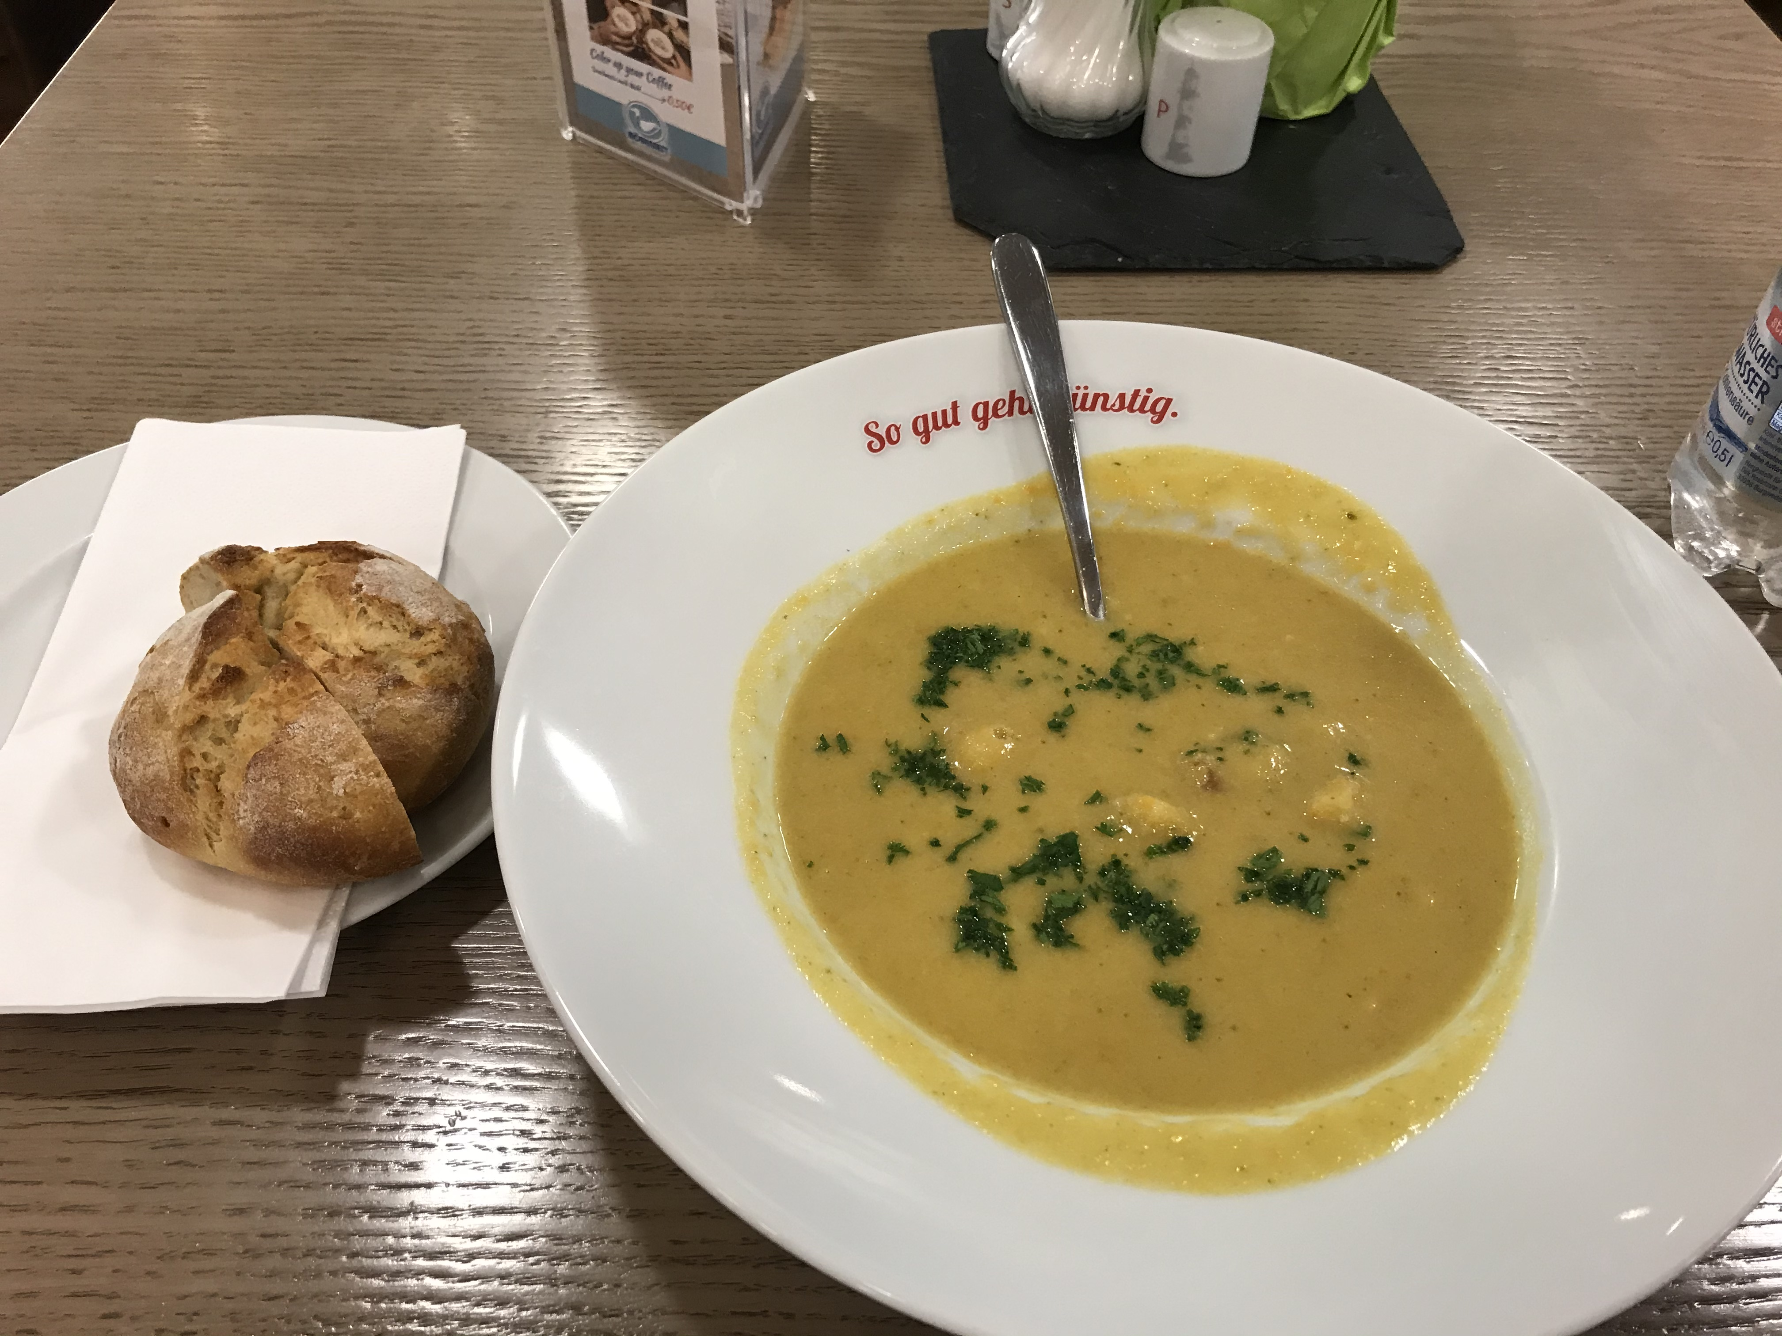
Onsdag d. 16/10
Jeg startede morgenen med at gøre mig klar, og spise morgenmad med sof. Derefter gik jeg på arbejde lidt i 9, hvor nogle af dagens første arbejdsopgaver var at pakke jakker ud, og pakke sommertøj ned. Kl. 13 gik jeg til pause, hvor der var gemüsesuppe. Resten af dagen gik rimelig langsomt... Jeg rende frem og tilbage i butikken for at hænge prøverums tøj på plads, og “trimme hylderne” (lyne jakker og folde tøjet pænt). Da jeg havde fri kl. 17, skyndte jeg mig i Fleggaard, hvor jeg mødte en af mine venners mor og søster - pudsigt! Jeg synes virkelig man lærer hvad det vil sige at blive voksen, når man efter en lang og hård arbejdsdag, spæner ud for at handle ind, og derefter hjem. Jeg arbejdede lidt på en aflevering inden Sofia kom hjem fra arbejde. Vores aften gik med at spise döner kebab, drikke et glas vin og se film.

Slide 6
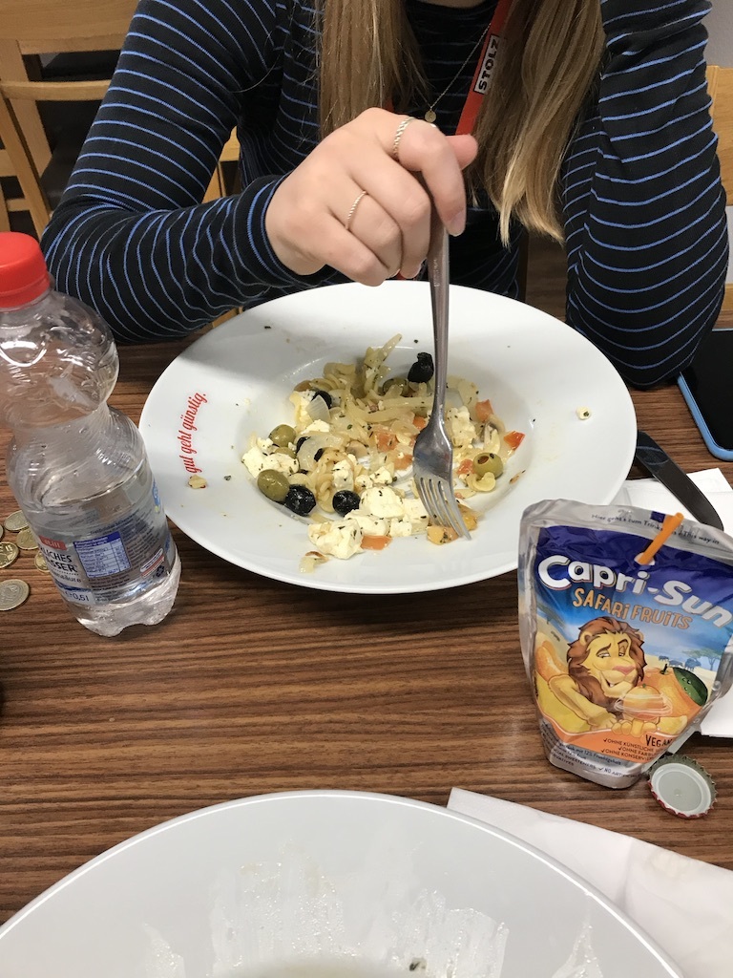
Torsdag d. 17/10
Vi startede dagen ned at spise morgenmad sammen. Sof skulle møde tidligst, så jeg stod lige op og spiste morgenmad med hende (og lavede en toast). Min arbejdsdag i dag har været okay. Før pausen hængte jeg primært bare tøj på plads. Så holdte Sof og jeg pause sammen kl. 14, hvor vi fik en pastaret nede fra restauranten (den var ikke noget at råbe hurra for). Efter pausen (15-19) har jeg bare gået og ordnet butikken. Jeg fik at at vide at det bare skulle se schöne ud, så jeg har gået hele eftermiddagen og starten af aftenen og hængt prøverumstøj på plads og lagt alt tøjet fra bordene pænt. Har til aften har vi spist frysepizza (den mislykkedes (bagepapiret sad fast på pizzaen:()), drukket vin, spillet 500 og FaceTimet med vores ven Nicholas.

Slide 7
Fredag d. 18/10
Min dag startede med at jeg mødte på arbejde kl. 10. Det har egentlig været en ret kedelig og ens formet arbejdsdag, dag jeg primært kun har “trimmet” butikken. Dog har det været en ret hyggelig dag, da jeg har snakket lidt mere med mine søde kollegaer (som kun snakker tysk). Da jeg havde fri kl. 17, gik jeg i Edeka for at købe lidt drikkelse til aftenen. Sof havde taget döner med hjem, så efter vi havde spist dem, gik vi i gang med at “varme op” til den bytur vi havde aftalt vi skulle på. Vi festede inde i byen på et diskotek, hvor vi mødte nogle rigtig søde mennesker. Kl. 3 gik vi hjem i seng igen. Sehr schön☺

Slide 8
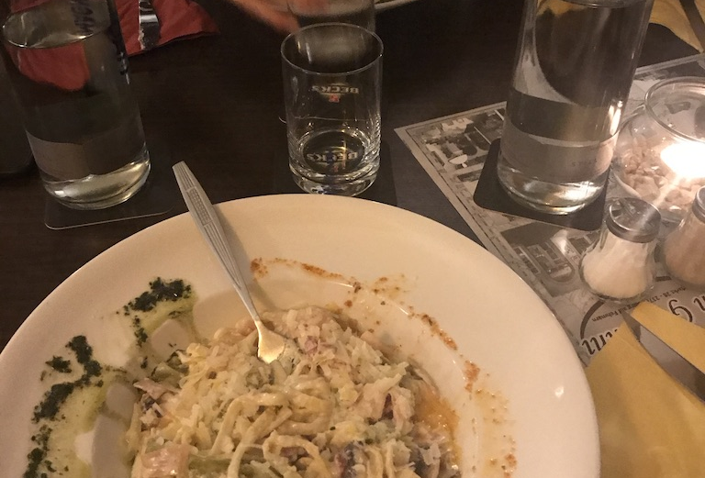
Lørdag d. 19/10
Dagen i dag startede med at vi stod op og ryddede lidt op i lejligheden. Ved 12-tiden kom vores veninder Pommer og Sofie for at besøge os. Vi gik en tur ind til byen hvor vi viste dem lidt rundt bl.a. på vores arbejdsplads. Vi satte os ind i et bageri/café for at få en kop kaffe og catche lidt up. Da jeg snakkede med kassedamen foregik det selvfølgelig på tysk, hvor hun så sagde at jeg snakkede godt tysk! Første gang jeg nogensinde har hørt det, og jeg tror helt klart det er fordi jeg har været vant til at høre tysk, og snakke det en lille smule den sidste uge.
Derefter gik vi 4 piger hjem og hyggede, hvorefter vi blev enige om at vi ville spise på restaurant til aftensmad. Det viste sig så at Sofia og jeg havde mødt vores tjener dagen før i byen (det kunne vi bare ikke lige huske). Da vi kom hjem gjorde vi os klar sammen, hvorefter vi begyndte at lave lidt drinks. Senere på natten tog vi i byen, hvilket var mega sjovt at gøre med vores veninder i et andet land.

Slide 9
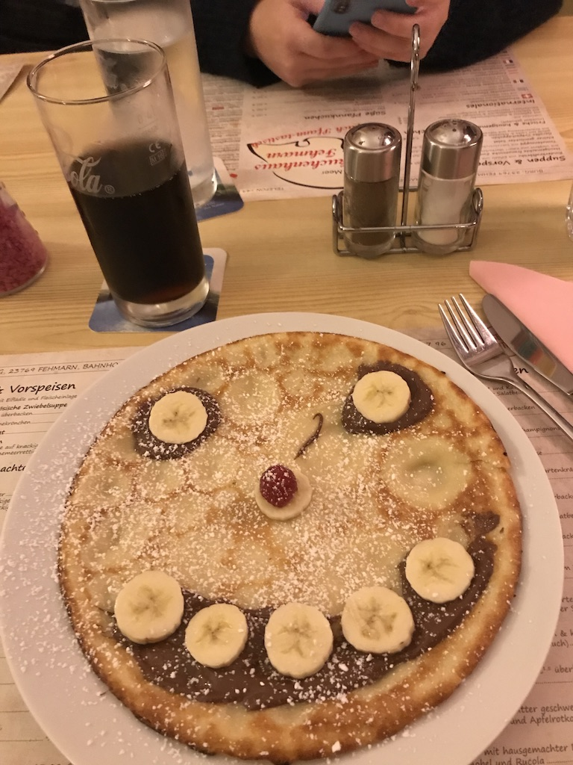
Søndag d. 20/10
Dagen i dag startede med at vi alle sammen var en smule trætte efter gårsdagens begivenheder. Sofie og Pommer hentede döner inde fra byen, mens Sofia og jeg ryddede op og gjorde rent. Resten af formiddagen gik bare med at hygge indtil pigerne blev hentet, da de skal i skole i morgen. Sofia og jeg har ligget og set den store bage dyst og sovet lidt lur hele eftermiddagen. Omkring kl. 18 besluttede vi os for at gå en tur ind mod byen, da vi ikke havde fået set det hele endnu. Vi gik ind på en restaurant som serverede pandekager, hvor vi fik en pandekage og lidt at drikke. Her til aften har vi bare hygget herhjemme og snakket i telefon med vores gode ven Nicholas.

Slide 10
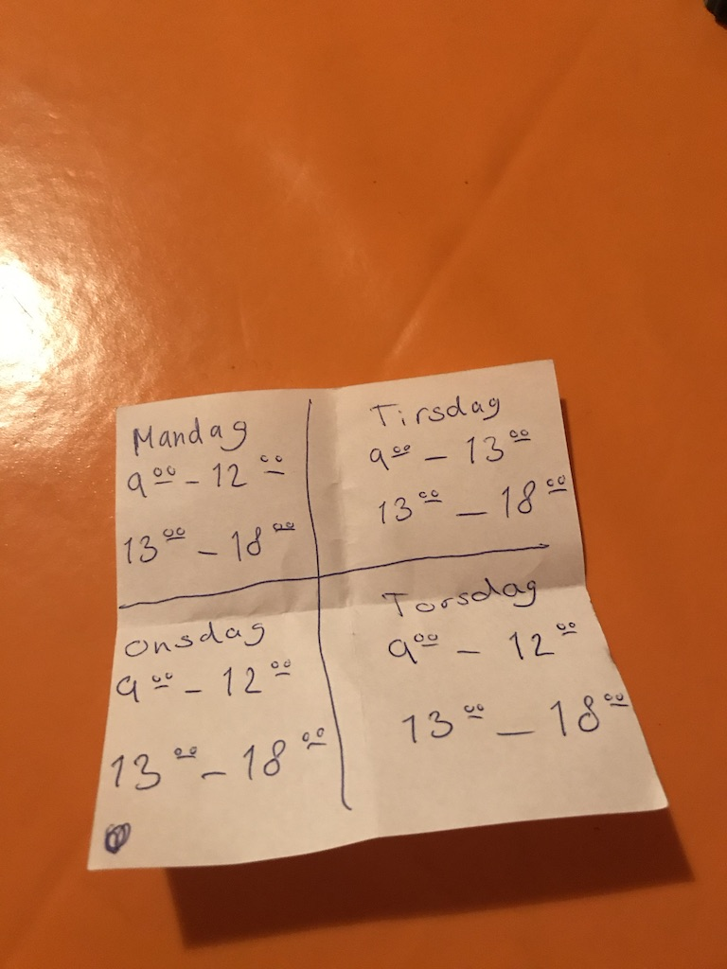
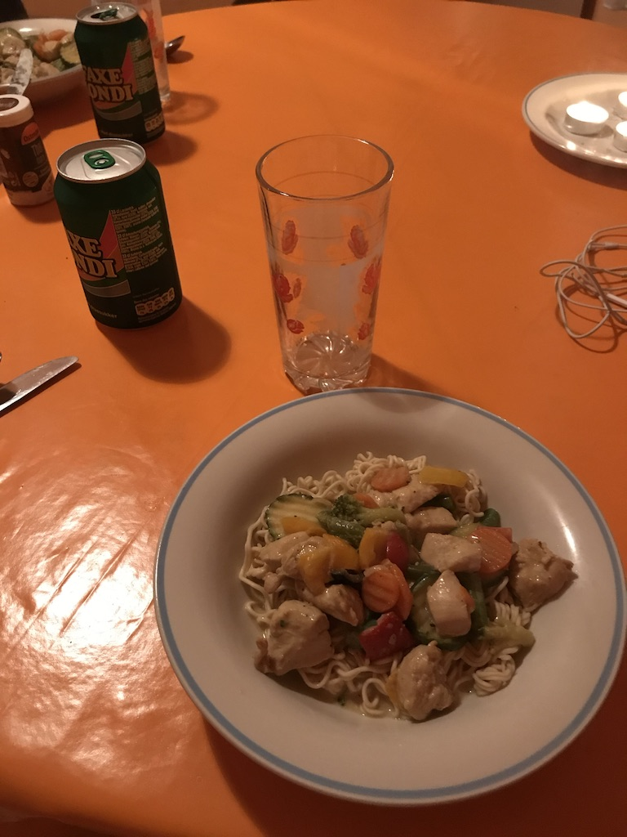
Mandag d. 21/10
Jeg startede arbejdsdagen ud med at pakke en masse nyt tøj ud. Det var virkelig fedt, så havde jeg nemlig noget at lave. Eftermiddagen gik med at jeg rendte rundt og trimmede i 5 timer… Da jeg havde fri kl. 18 gik jeg over og handlede ind til wok. Det var dejligt endelig med et hjemmelavet måltid. Om aftenen hyggesnakkede vi og gik tidligt i seng.

Slide 11
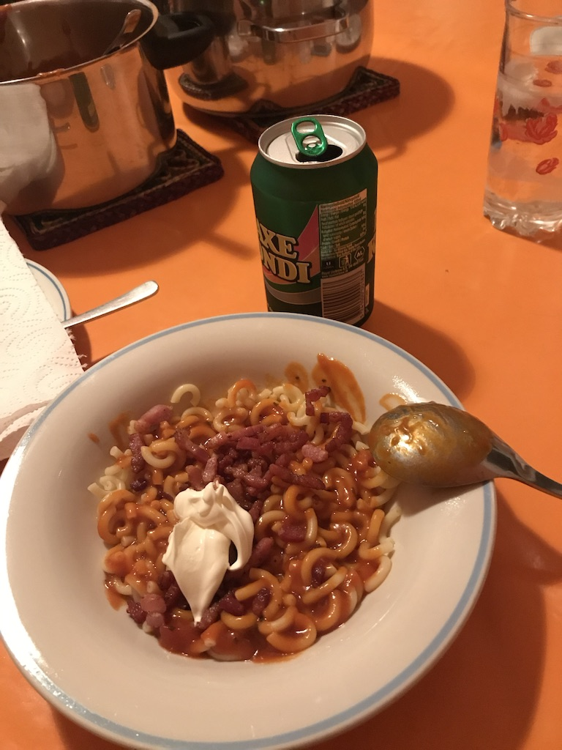
Tirsdag d. 22/10
Sofia startede med at sende mig på arbejde med en toast i hånden, fordi hun skulle møde lidt senere end jeg. Min arbejdsdag startede med at pakke en masse nyt tøj ud, hvilket var mega fedt, fordi så følte jeg ikke at jeg gik rundt og lavede alt muligt unødvendigt som jeg ellers gør meget ofte. Så gik jeg til pause kl. 13, hvor jeg varmede min madpakke med rester fra gårsdagens wok. Efter min pause var der ikke rigtig noget at lave. Jeg gik bare rundt og lagde de samme trøjer sammen, og lynede de samme lynlåse (i 4 timer☹). Da vi begge havde fri kl. 18, gik vi i Edeka for at handle ind til tomatsuppe med pastahorn, bacon og cremefraiche. Det endte ikke ud som forventet, men det smagte rigtig godt. Vi havde også købt lidt aften guf, så jeg drak en kop chai latte og spiste en småkage inden jeg gik tidligt i seng.

Slide 12
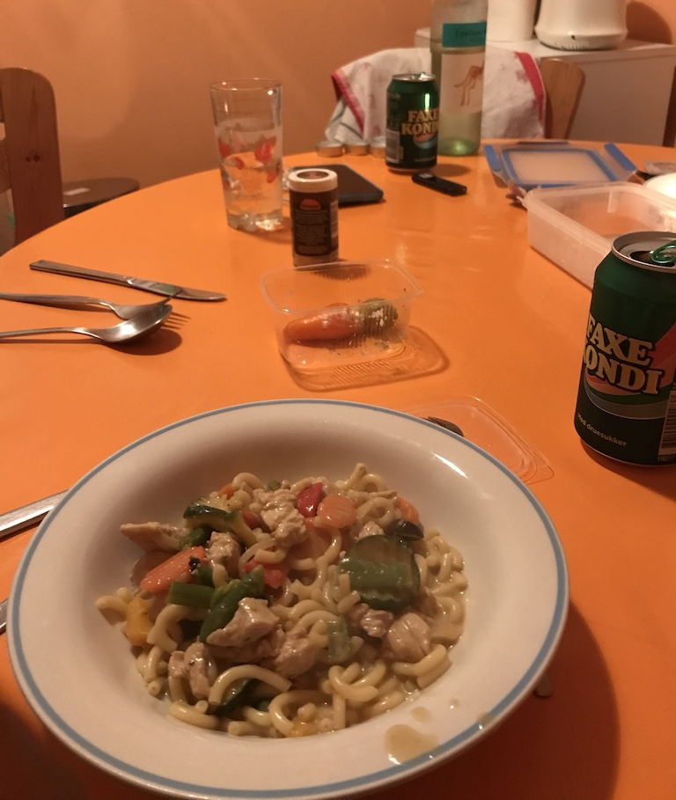
Onsdag d. 23/10
Dagen startede med, at sof og jeg fulgtes på arbejde. Fordi jeg skulle møde 15 min senere, gik jeg lige i Edeka for at handle ind til aftensmad. Hele min arbejdsdag gik stortest med at tjekke prismærker på mange af varerne i butikken. Jeg fik at vide at jeg kunne få lov til at gå hjem kl. 17, en time før. Da Sofia så kom hjem lavede vi wok til aftensmad. Resten af aftenen gik med, at vi hyggesnakkede og pakkede lidt af vores kufferter.

Slide 13
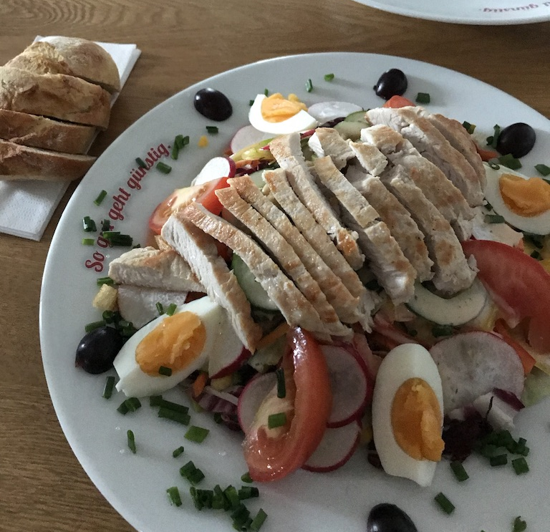
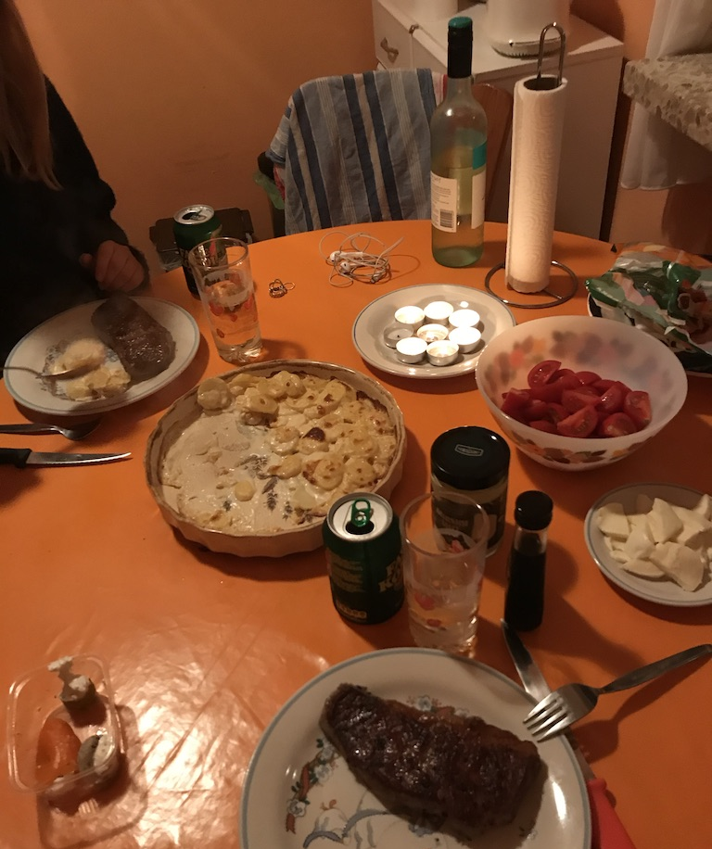
Torsdag d. 24/10
Vi startede dagen med, at spise morgenmad sammen og gå på arbejde. Mine første timer gik med at pakke nogle jakker og bukser ud - mega fedt. I dag har faktisk været en fin arbejdsdag. Jeg kan mærke at jeg er blevet hurtigere og bedre til at løse de opgaver jeg får. Jeg har fået mere overblik over butikkens afdelinger og varer. Det var min sidste arbejdsdag, så jeg sagde pænt farvel til mine kollegaer, som har været rigtig søde ved mig.
Da det var sidste aften i Tyskland, havde vi aftalt at vi ville gøre lidt ekstra ud af madlavningen. Det blev til store røde bøffer med fløde kartofler. Fredag bliver vi hentet ved middagstid, så vi ville gerne nå ind til byen og hygge lidt om formiddagen. Derfor pakkede vi de fleste af vores ting, og gjorde lidt rent om aftenen. Resten af aftenen gik med hyggesnak, Netflix og et lille glas vin.

Slide 14
Fredag d. 25/10
Dagen startede i et roligt tempo, da vi begge havde sidste arbejdsdag i går. Vi ville gerne ind til byen og drikke en kop kaffe, og købe gaver til vores veninder, så det gjorde vi om formiddagen. Fordi vi havde pakket det meste og gjort rent torsdag aften, var der ikke så meget som skulle gøres da vi kom hjem. Vi blev hentet af bussen kl. 13, hvorefter vi kørte mod Puttgarten.

Slide 15
2 uger i Tyskland
De sidste to uger har giver mig rigtig meget positivt, men også negativt. Jeg har fået et bedre indblik i hvordan det er at “leve som voksen” og gå på job og lave aftensmad hverdag. Jeg har også fundet ud af at jeg virkelig nyder at bo sammen med et andet menneske.
Mit arbejde i Kaufhaus Stolz, hvor jeg spenderede rigtig mange timer (typisk 9-18 hver dag), er desværre ikke det som har været det bedste ved denne tur. Jeg havde nogle rigtig søde kollegaer, men pga. vi havde svært ved at forså hinanden pga. sproglige vanskeligheder, har mine arbejdsopgaver været meget begrænsede. Jeg har dog lært en smule tysk, men overhovedet ikke så meget jeg havde troet. Jeg havde ikke meget kundekontakt, det meste kommunikation foregik med mine kollegaer ved brug af kropssprog, og korte ord/sætninger.
Jeg er glad for at jeg tog afsted, selvom jeg ikke fik lige så meget ud af det som jeg regnede med. Jeg har haft det fantastik med min roommate Sofia i de to uger, og jeg føler at jeg i nogen grad er blevet et mere dannet menneske.

